Slide 1


ΑΡΙΣΤΟΤΕΛΕΙΟ ΠΑΝΕΠΙΣΤΗΜΙΟ ΘΕΣΣΑΛΟΝΙΚΗΣ ΠΟΛΥΤΕΧΝΙΚΗ ΣΧΟΛΗ ΤΜΗΜΑ ΗΛΕΚΤΡΟΛΟΓΩΝ ΜΗΧΑΝΙΚΩΝ & ΜΗΧΑΝΙΚΩΝ ΥΠΟΛΟΓΙΣΤΩΝ ΤΟΜΕΑΣ ΗΛΕΚΤΡΟΝΙΚΗΣ ΚΑΙ ΥΠΟΛΟΓΙΣΤΩΝ ΕΡΓΑΣΤΗΡΙΟ ΕΠΕΞΕΡΓΑΣΙΑΣ ΠΛΗΡΟΦΟΡΙΑΣ ΚΑΙ ΥΠΟΛΟΓΙΣΜΩΝ
Δημιουργία γενικευμένου συστήματος προτάσεων με εφαρμογή σε σύνολα αλληλεξαρτώμενων δεδομένων
Εκπόνηση:
Ιωάννης-Παναγιώτης Μπουντουρίδης
ΑΕΜ: 8872
Επιβλέποντες:
Καθ. Ανδρέας Συμεωνίδης
Δρ. Αντώνης Χρυσόπουλος
Ερευν. Σωτήρης Τσαρούχης
Θεσσαλονίκη, Μάρτιος 2021

Slide 2
Περιεχόμενα
Εισαγωγή
Στόχοι και μεθοδολογία
Περιγραφή υλοποιήσεων
Πειραματικά αποτελέσματα
Παρουσίαση Προτάσεων
Συμπεράσματα και μελλοντικές επεκτάσεις

Slide 3
Περιεχόμενα
Εισαγωγή
Στόχοι και μεθοδολογία
Περιγραφή υλοποιήσεων
Πειραματικά αποτελέσματα
Παρουσίαση προτάσεων
Συμπεράσματα και μελλοντικές επεκτάσεις

Slide 4




Εισαγωγή
Συστήματα Προτάσεων
Χρησιμοποιούνται ευρέως από μεγάλες εταιρίες του διαδικτύου.
Αναγνωρίζουν τις προτιμήσεις κάθε χρήστη μέσα από την δραστηριότητα του.
Βρίσκουν προϊόντα ή υπηρεσίες μέσα από τεράστιους όγκους δεδομένων που θεωρούν αρκετά πιθανό ότι θα μας αρέσουν.

Slide 5
Περιεχόμενα
Εισαγωγή
Στόχοι και μεθοδολογία
Περιγραφή υλοποιήσεων
Πειραματικά αποτελέσματα
Παρουσίαση προτάσεων
Συμπεράσματα και μελλοντικές επεκτάσεις

Slide 6
Στόχοι Διπλωματικής
Η δημιουργία ενός γενικευμένου συστήματος προτάσεων που θα τροφοδοτείται με δεδομένα και θα εξάγει προτάσεις.
Η διπλωματική εργασία περιλαμβάνει δεδομένα εισόδου με:
Ρούχα για την παροχή προτάσεων σε σχεδιαστές
Ταινίες για την παροχή προτάσεων σε θεατές.
Συστημα προτάσεων
Εξαγωγή προτάσεων
Είσοδος δεδομένων

Slide 7
Μεθοδολογία Διπλωματικής
Τα στάδια για την δημιουργία 1) του τελικού συστήματος προτάσεων ένδυσης και 2) του τελικού συστήματος προτάσεων ταινιών είναι:
Η συγκέντρωση και προ-επεξεργασία των δεδομένων,
Ο διαχωρισμός των δεδομένων σε δεδομένα εκπαίδευσης και ελέγχου,
Η δημιουργία των συστημάτων προτάσεων,
Η συνεργασία των συστημάτων προτάσεων που δημιουργήθηκαν μέσω ενός υβριδικού συστήματος, και
Η επιστημονική τεκμηρίωση της ορθής λειτουργίας του συστήματος με χρήση ορισμένων μετρικών.

Slide 8
Περιεχόμενα
Εισαγωγή
Στόχοι και μεθοδολογία
Περιγραφή υλοποιήσεων
Πειραματικά αποτελέσματα
Παρουσίαση προτάσεων
Συμπεράσματα και μελλοντικές επεκτάσεις

Slide 9

Υλοποίηση #1
Σύστημα ανάλυσης πίνακα σε ιδιάζουσες τιμές (CF_SVD)
Ν προϊόντα (ρούχα/ταινίες)
R
U
Σ
$$V^{T}$$
10 |  |  | -
x
x
M χρήστες
=
k x k
k x N
Μ x Ν
Μ x k
Αξιολόγηση χρήστη σε προϊόν
Προϊόν μη βαθμολογημένο από χρήστη

Slide 10


Υλοποίηση #2
Νευρωνικό Συνεργατικό Φιλτράρισμα (CF_NFC)
Επίπεδο Εξόδου (output layer)
$$max⁡(y_{i})$$
Επίπεδο 4
Πολύ-επίπεδο Νευρωνικό Δίκτυο (multi-layer neural network)
Επίπεδο 3
Επίπεδο 2
Επίπεδο 1
Συνένωση
Χαρακτηριστικών
$$+$$
Ενσωματωμένο επίπεδο Χρηστών
Ενσωματωμένο επίπεδο Προϊόντων
Ενσωματωμένο επίπεδο (embedding layer)
Επίπεδο Εισόδου
(input layer)
Διάνυσμα
Χρήστη
Διάνυσμα Προϊόντος
(Ρούχο/Ταινία)

Slide 11

Υλοποίηση #3
Φιλτράρισμα Περιεχομένου με Τυχαία Δάση (CB_RF)
Εξαγωγή των καλύτερων προτάσεων
$${max(y}_{i})$$
Δημιουργία νέων προτάσεων
Πρόβλεψη σε μη βαθμολογημένα προϊόντα
*Βιβλιοθήκη που μας βοηθά για την σωστή ρύθμιση παραμέτρων των Τυχαίων Δασών
Προετοιμασία Μοντέλου (Εκπαίδευση και Έλεγχος)
Τυχαία Δάση
Optuna*
+
Επίπεδο Εισόδου (input layer)
Βαθμολογίες Προϊόντων Χρήστη (Διάνυσμα Χρήστη)
Χαρακτηριστικά Προϊόντων Χρήστη (Ρούχων/Ταινιών)

Slide 12
Υλοποίηση #4
Φιλτράρισμα Περιεχομένου με Νευρωνικά Δίκτυα (CB_NN)
Εξαγωγή των καλύτερων προτάσεων
$${max(y}_{i})$$
Δημιουργία νέων προτάσεων
Πρόβλεψη σε μη βαθμολογημένα προϊόντα
Επίπεδο 3
Πολύ-επίπεδο Νευρωνικό Δίκτυο (multi-layer neural network)
Επίπεδο 2
Επίπεδο 1
Επίπεδο Εισόδου (input layer)
Βαθμολογίες Προϊόντων Χρήστη (Διάνυσμα Χρήστη)
Χαρακτηριστικά Προϊόντων Χρήστη (Ρούχων/Ταινιών)

Slide 13


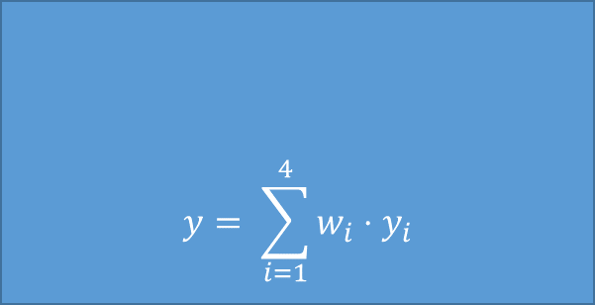



Υβριδικό Σύστημα #5
SVD
NCF
CB_RF
CB_NN
Εξαγωγή προτάσεων από κάθε υλοποίηση
$$y= \sum_{i=1}^{4}{w_{i}⋅y_{i}}$$
$$w_{1}$$
$$w_{2}$$
$$w_{3}$$
$$w_{4}$$
Εκπαίδευση του υβριδικού συστήματος. Διαμόρφωση των βαρών.
Πρόβλεψη σε μη βαθμολογημένα προϊόντα
Εξαγωγή των καλύτερων προτάσεων
$$max(y)$$

Slide 14
Περιεχόμενα
Εισαγωγή
Στόχοι και μεθοδολογία
Περιγραφή υλοποιήσεων
Πειραματικά αποτελέσματα
Παρουσίαση προτάσεων
Συμπεράσματα και μελλοντικές επεκτάσεις

Slide 15
Πειραματικά αποτελέσματα
Σετ δεδομένων στα πειράματα που ακολούθησαν:
Όνομα Σετ Δεδομένων | Προϊόντα (Ρούχα/Ταινίες) | Χρήστες | Αξιολογήσεις | Κλίμακα | Κατηγορίες
Asos30 | 1700 Ρούχα | 100 | 50k | [0,10] | 10
Asos60 | 1700 Ρούχα | 100 | 100k | [0,10] | 10
Movielens-100k | 9000 Ταινίες | 600 | 100k | [0,5] | 11

Slide 16
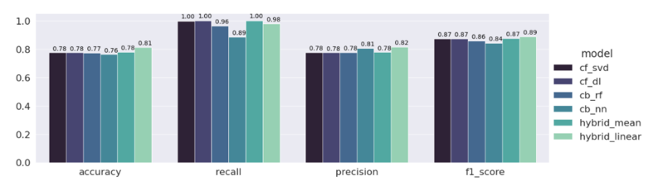
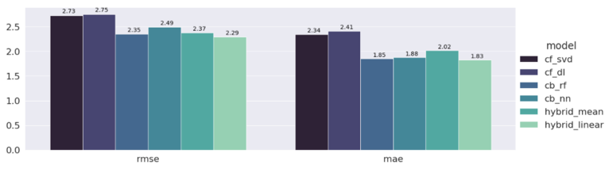
Πειραματικά αποτελέσματα (Asos30)
Μετρικές ταξινόμησης
Καλύτερη υλοποίηση: Υβριδικό Σύστημα Γραμμικής Παλινδρόμησης
Σφάλμα εκτίμησης

Slide 17
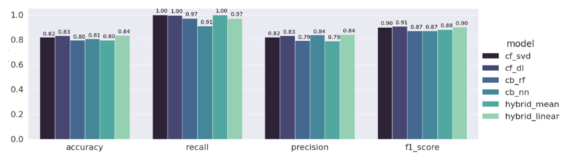

Πειραματικά αποτελέσματα (Asos60)
Μετρικές ταξινόμησης
Καλύτερη υλοποίηση: Υβριδικό Σύστημα Γραμμικής Παλινδρόμησης
Σφάλμα εκτίμησης
Συγκριτικά με το Asos30 η αύξηση των δεδομένων βελτίωσε την ακρίβεια στις προτάσεις

Slide 18
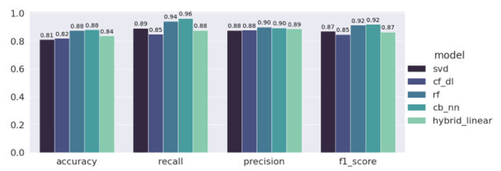
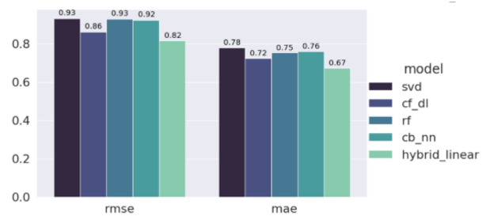
Πειραματικά αποτελέσματα (movielens-100k)
Μετρικές ταξινόμησης
Καλύτερη υλοποίηση σε θέματα ταξινόμησης:
Φιλτράρισμα Περιεχομένου με Νευρωνικά Δίκτυα
Σφάλμα εκτίμησης
Καλύτερη υλοποίηση σε θέματα σφάλματος:
Υβριδικό Σύστημα Γραμμικής Παλινδρόμησης

Slide 19
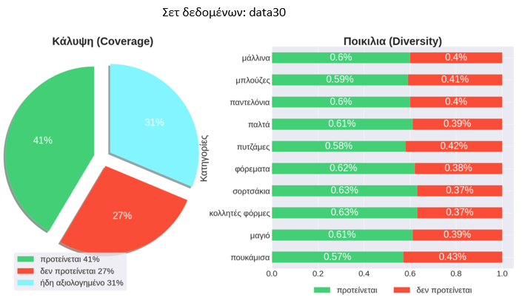
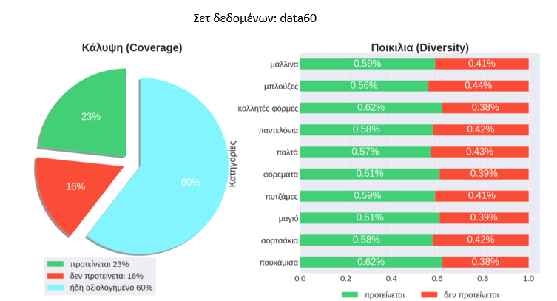
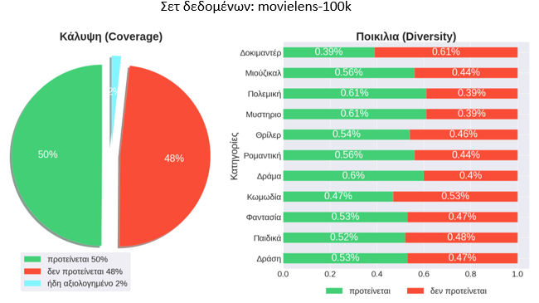
Κάλυψη και Ποικιλία
asos30
asos60

Slide 20
Περιεχόμενα
Εισαγωγή
Στόχοι και μεθοδολογία
Περιγραφή υλοποιήσεων
Πειραματικά αποτελέσματα
Παρουσίαση προτάσεων
Συμπεράσματα και μελλοντικές επεκτάσεις

Slide 21
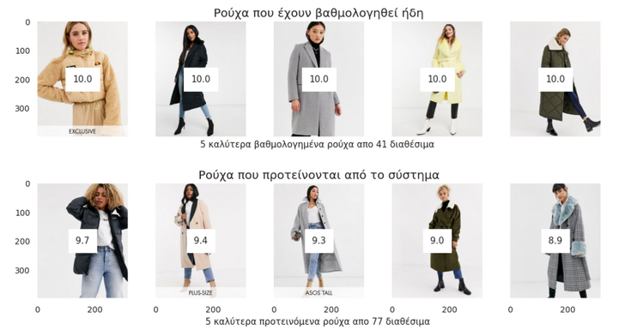
Παρουσίαση προτάσεων
Το τρίτο γκρι γυναικείο παλτό της πρώτης σειράς που αρέσει στον σχεδιαστή είναι αρκετά παρόμοιο με το τρίτο γκρι γυναικείο παλτό της δεύτερης σειράς που προτείνεται από το σύστημα.
Το πέμπτο πράσινο γυναικείο παλτό με την γούνα στο γιακά πρώτης σειράς που αρέσει στον σχεδιαστή είναι αρκετά παρόμοιο με το τέταρτο γυναικείο παλτό της δεύτερης σειράς που προτείνεται από το σύστημα.
Αναζήτηση: Γυναικεία Παλτό

Slide 22
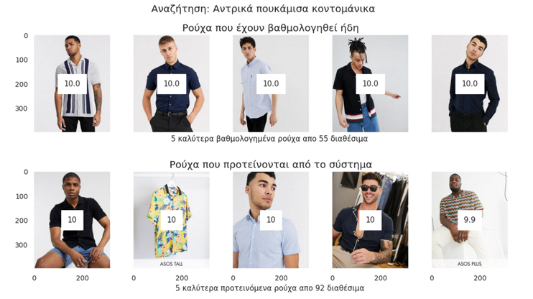
Παρουσίαση προτάσεων
Το πρώτο πουκάμισο της πρώτης σειράς με τα ριγέ σχέδια που αρέσει στον σχεδιαστή μοιάζει αρκετά με το πέμπτο πουκάμισο της δεύτερης σειράς που προτείνει το σύστημα όπως και το τρίτο πουκάμισο της πρώτης σειράς με την δεύτερη.
Το δεύτερο πουκάμισο της πρώτης σειράς που είναι σκούρο μπλε μοιάζει αρκετά με το τέταρτο πουκάμισο της δεύτερης σειράς σου προτείνει το σύστημα.

Slide 23
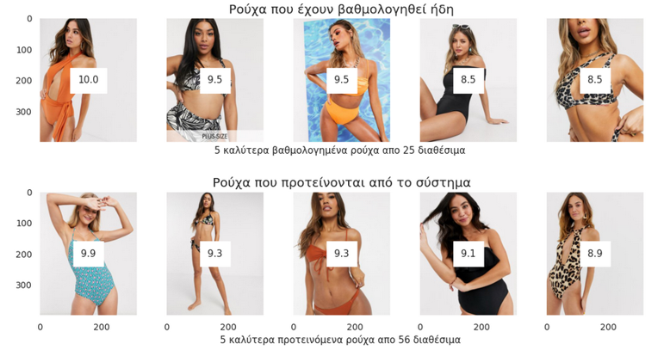
Παρουσίαση προτάσεων
Το δεύτερο μαγιό της πρώτης σειράς που αρέσει στον σχεδιαστή μοιάζει αρκετά με το δεύτερο μαγιό της δεύτερης σειράς που προτείνει το σύστημα.
Το τέταρτο μαγιό της πρώτης σειράς που αρέσει στον σχεδιαστή είναι μαύρο ολόσωμο και μοιάζει αρκετά με το μαγιό στην δεύτερη σειρά της τέταρτης θέσης που προτείνει το σύστημα.
Το μαγιό στην πέμπτη θέση της πρώτης σειράς που αρέσει στον σχεδιαστή μοιάζει αρκετά με το μαγιό στην δεύτερη σειρά της πέμπτης θέσης που προτείνει το σύστημα
Αναζήτηση: Γυναικεία Μαγιό

Slide 24
Περιεχόμενα
Εισαγωγή
Στόχοι και μεθοδολογία
Περιγραφή υλοποιήσεων
Πειραματικά αποτελέσματα
Παρουσίαση προτάσεων
Συμπεράσματα και μελλοντικές επεκτάσεις

Slide 25
Συμπεράσματα και μελλοντικές επεκτάσεις
Συμπεράσματα:
Η σωστή επιλογή των παραμέτρων σε κάθε υλοποίηση συμβάλει σημαντικά στις επιδόσεις των προτάσεων.
Στα συστήματα προτάσεων χρειάζεται μελετάμε τόσο τις αλληλεπιδράσεις των χρηστών όσο και τα χαρακτηριστικά των προϊόντων.
Το υβριδικό σύστημα καταφέρνει και αξιοποιεί πετυχημένα όλα τα θετικά στοιχεία κάθε υλοποίησης.
Μελλοντικές επεκτάσεις:
Η δημιουργία καλύτερου και πιο “καθαρού” σετ δεδομένων.
Η αποστολή feedback του χρήστη στα συστήματα προτάσεων αν η πρόταση ήταν καλή.
Η αξιοποίηση περισσότερων παραμέτρων για την δημιουργία πρότασης (χρόνος προβολής, πωλήσεις κλπ.)

Slide 26

Σας ευχαριστώ για την προσοχή σας
Ερωτήσεις;

